Slide 1
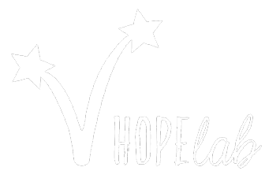
MÉTHODOLOGIES AUTOCHTONES EN MATIÈRE D’ÉVALUATION
Marisa Van Bavel, MSc. Candidate au doctorat
Université de Calgary

Slide 2
Fournir une vue d'ensemble des méthodologies autochtones et de l’évaluation de recherche
Partager un cadre d'évaluation autochtone
Faire comprendre l'importance des relations
OBJECTIF DE CETTE PRÉSENTATION

Slide 3
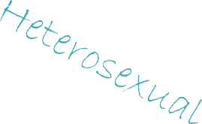
POSITIONNALITÉ
Femme hétérosexuelle d’ascendance européenne faisant partie de la classe moyenne

Slide 4
QU'EST-CE QUE L’ÉVALUATION DE RECHERCHE?
Quel est l'objet du programme et que faut-il savoir?
Alors? Le programme est-il pertinent et fait-il une différence? Si oui, pourquoi le programme ou le service fonctionne-t-il comme il le fait?
Et maintenant? Avec les informations recueillies, que faut-il faire pour améliorer le programme ou le rendre durable?
Centre de collaboration nationale de la santé autochtone, 2013

Slide 5
QU’EST-CE QU’UNE MÉTHODOLOGIE?
Épistémologie
Théorie de la connaissance
Méthodologie
Processus par lequel la connaissance de la réalité est découverte
Méthodes
Outils ou techniques de collecte de données

Slide 6
ÉPISTÉMOLOGIE ET MÉTHODOLOGIE AUTOCHTONES
Relationnel
La connaissance est partagée avec toute la création
Tout est connecté
Relationalité : « les relations ne façonnent pas simplement la réalité, elles sont la réalité » Wilson, 2008, p.7).
Le partenariat communautaire est nécessaire
Responsabilité
Respect
Réciprocité
Responsabilité
(Wilson, 2008)

Slide 7
« Votre méthodologie doit poser des questions différentes : plutôt que de vous interroger sur la validité ou la fiabilité, demandez-vous comment vous remplissez votre rôle dans cette relation... Cela devient votre méthodologie, une méthodologie autochtone, en examinant la responsabilité relationnelle ou en étant responsable de toutes vos relations » (Wilson, 2008, p.177).
MÉTHODOLOGIE AUTOCHONE

Slide 8
Vivian Estrada (2005) s'inspire de sa culture maya pour décrire l'Arbre de vie.
L'écorce fournit une structure pour garantir le respect des valeurs.
Le tronc partage ses énergies porteuses de vie.
Les branches informent sa responsabilité de « partager les protocoles avec le respect et la révérence que méritent non seulement les participants, mais la vie elle-même » (p. 50).

Slide 9
POURQUOI CELA
COMPTE
Évaluation - jugements négatifs, exploitation, oppression, pertes humaines et déficit d’histoire
Redéfini comme une opportunité d'apprentissage plutôt que de jugement
La recherche n'est pas aculturelle ou apolitique
(Kovach, 2010; LaFrance et al., 2010)

Slide 10
REDÉFINIR L'ÉVALUATION
1
2
3
4
La communauté détermine le succès
Raconter l'histoire de la communauté
Être flexible
Être « un défenseur [...] vous voulez les faire briller ».
(LaFrance et al., 2010, p. 18)

Slide 11
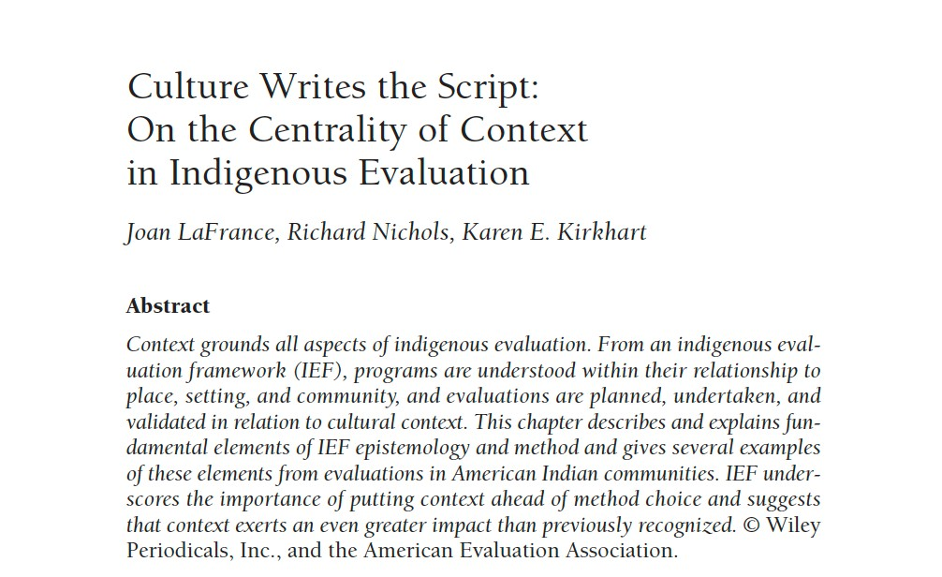
CADRE D’ÉVALUATION AUTOCHTONE

Slide 12
PHASES DES MÉTHODOLOGIES D’ÉVALUATION AUTOCHTONES
Comprendre le contexte
Créer l'histoire
Construire l’étayage
Planifier, mettre en œuvre et célébrer l'évaluation
Engager la communauté et renforcer les capacités
(LaFrance et al., 2012)

Slide 13
COMPRENDRE LE CONTEXTE
1) ce qui constitue un problème social dans cette communauté
2) réponses appropriées au problème dans cette communauté
Comprendre le
Contexte
3) évaluation significative du problème dans cette communauté
4) connaissances utiles pour faire progresser le bien-être de la communauté tribale
(LaFrance et al., 2012)

Slide 14
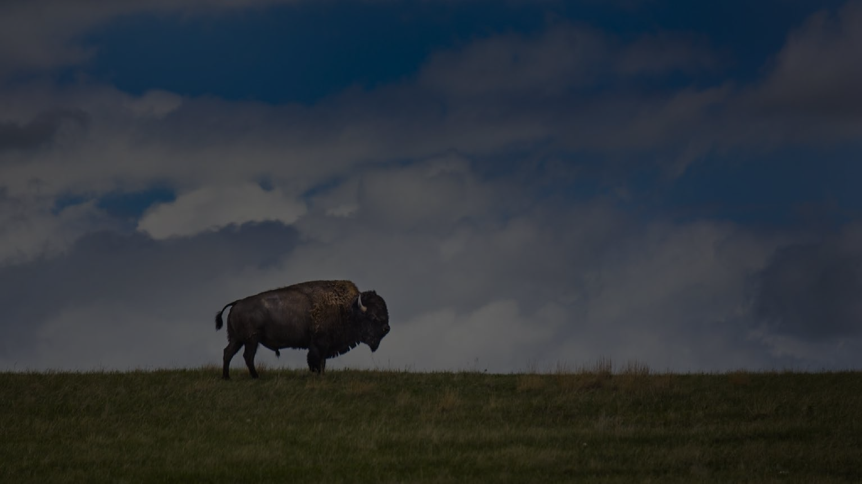
CRÉER L’HISTOIRE
Le compte d’hiver d’une tribu des Plaines – un calendrier en peau de buffle avec des images ou des symboles représentant des événements mémorables – a été utilisé comme métaphore d’un projet global visant à initier les élèves aux sciences, aux soins infirmiers et aux mathématiques. Chez les tribus des Grandes Plaines, le compte d’hiver était utilisé pour consigner les événements importants d’une année, de la première chute de neige à la suivante. Le groupe a utilisé cette métaphore pour représenter les relations et les activités clés du programme. Celles-ci comprenaient la restauration de l’environnement, l’engagement des jeunes auprès des aînés et l’éducation en plein air.
LaFrance et al., 2012, 59

Slide 15
CONSTRUIRE L’ÉTAYAGE
Les facteurs sont sélectionnés pour exploration
Des questions d'évaluation sont élaborées
Quelles sont les données à collecter et quelles sont les meilleures sources?
Étayage
Établir un calendrier de collecte des données
Examiner les méthodes adaptées au contexte
Déterminer l'analyse et la production de rapports
(LaFrance et al., 2012)

Slide 16
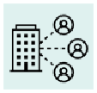
PLANIFIER, METTRE EN ŒUVRE ET CÉLÉBRER L’ÉVALUATION
ENGAGER LA COMMUNAUTÉ ET RENFORCER LES CAPACITÉS
Processus inclusifs et transparents
Négociation de la propriété
Opportunités de renforcement des capacités
Réflexion et apprentissage continus
Travailler avec des comités de lecture internes ou des comités de recherche tribaux
Célébrer le succès
Demander l'autorisation de diffuser le travail d'évaluation
(LaFrance et al., 2012)

Slide 17
À RETENIR
Au lieu... | Concentrez-vous sur...
D’être objectif | Comment le contexte et les relations façonnent le processus Quelle est la relation entre le programme et la communauté?
De tester le caractère généralisable d'un programme | La manière dont un programme s'adapte à la situation et contribue à la compréhension locale
D’être critique | Le renforcement des capacités
D’être efficace | Prenez le temps de construire des relations et de réfléchir à ce qui a été appris « Vous saurez à l'avenir ce que l'on vous a appris aujourd'hui » (p. 20)

Slide 18
BIEN CONDUIRE SA RECHERCHE
« [Dans nos efforts, nous sommes] en train de devenir, nous sommes toujours en devenir... donc ils parlent de personnes en devenir - pas de leur finalité mais de leur devenir, parce que nous sommes des personnes qui grandissent, changent et apprennent constamment, même si nous vieillissons, nous apprenons toujours, et comme dans beaucoup des anciens modèles [d'évaluation] et de mesure, c'est tellement fini, le score de réussite, cette place dans le devenir, qui nous savons est juste une mesure de ce moment.
Donc, d'une certaine manière, ce devenir... n'est [pas seulement] un élément dans un contexte [unique] mais une image plus large... vivre dans ce cadre plus large, en harmonie, en paix et avec ce sentiment d'appartenance... Je pense que la plupart des systèmes d'évaluation ont du mal à saisir cela. »
(LaFrance et al., 2010)

Slide 19
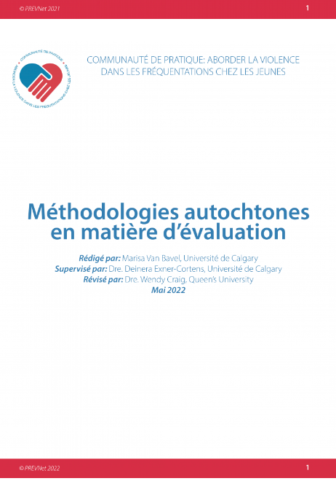
POUR EN SAVOIR PLUS
https://youthdatingviolence.prevnet.ca/wp-content/uploads/2022/08/methodologies-autochtones-en-matiere-devaluation.pdf
Merci aux Dres Deinera Exner-Cortens et Wendy Craig

Slide 20
RÉFÉRENCES
Estrada, V.J. (2005). The tree of life as a research methodology. The Australian Journal of Indigenous Education,34, 44-52. https://www.academia.edu/4289664/Jimenez_Estrada_2005_Tree_of_Life_as_Research
Kovach, M. (2010). Conversational method in Indigenous research. First Peoples Child and Family Review, 5(1), 40-48.
LaFrance, J., & Nichols, R. (2010). Reframing evaluation: Defining an indigenous evaluation framework. Canadian Evaluation Society, 2(23),13-31.
LaFrance, J., Nichols, R., & Kirkhart, K. E. (2012). Culture writes the script: On the centrality of context in Indigenous evaluation, In D. J. Rog, J. L. Fitzpatrick, & R. F. Conner (Eds.), Context: A framework for its influence on evaluation practice. New Directions for Evaluation, 135, 59–74. https://doi.org/10.1002/ev
Centre de collaboration nationale de la santé autotochtone. (2013). Évaluation de programme : approches en milieu autochtone. https://www.nccih.ca/docs/context/FS-IndigenousApproachesProgramEvaluation-FR.pdf
Wilson, S. (2008). Research is ceremony: Indigenous research methods. Fernwood Publishing.

Slide 21
Paquet
Paradigme autochtone
Richelle Ready, 10 juin 2022

Slide 22
Responsabilité relationnelle
En tant que chercheur, vous répondez à toutes vos relations lorsque vous conduisez une recherche
Vous devriez combler vos relations avec le monde qui vous entoure
Comment est-ce que je remplis mon rôle dans cette relation?
Quelles sont mes obligations dans le cadre de cette relation?
Comment est-ce que je fais preuve de respect pour cette relation?
Comment est-ce que je maintiens l'équilibre dans cette relation?
Considérez votre relation avec les idées et les concepts que vous étudiez
Tenez compte de votre relation avec les participants et leur communauté
Wilson, 2001 ; Wilson, 2008

Slide 23
Paquet
Début de la cérémonie
Création d'un espace et d'une relation plus sûrs
Introduction de l'histoire et des méthodes
Méthodes de création artistique
Cercle de discussion
Partage de la nourriture et maintien des relations
Fin de la cérémonie
Centre canadien de politiques alternatives Manitoba, 2018

Slide 25
Cercle de partage
Au sein du Cercle, nous sommes tous égaux et nous sommes tous connectés
Les participants sont assis en cercle et font face au centre
Une fois le processus commencé, le cercle ne doit pas être brisé par des personnes partant pendant le partage
Un facilitateur (aîné, détenteur de connaissances, aidant culturel) dirige le cercle
Le cercle peut se concentrer sur un sujet prédéterminé ou les participants peuvent être libres de partager leurs idées sur le sujet qu’ils souhaitent
La première personne à partager peut prendre le temps qu’elle souhaite ou choisir de ne pas partager
La personne suivante peut prendre le temps qu’elle souhaite ou choisir de ne pas partager et a les mêmes possibilités de partage que la première personne
Le processus se poursuit jusqu'à ce que toutes les personnes du cercle aient partagé...
Au sein du cercle, il faut écouter avec respect et aller au-delà de l'écoute avec nos oreilles
Écouter avec nos yeux... nous pouvons écouter en regardant la personne qui parle
Écouter avec notre bouche... nous écoutons en gardant nos lèvres jointes et en ne parlant pas
Écouter avec notre esprit... nous pouvons écouter en pensant à ce que disent les autres au lieu de penser à ce que nous allons dire, ou à ce que nous allons faire plus tard dans la journée, etc.
Écouter avec notre cœur... nous pouvons écouter en nous souciant des autres et de ce qu'ils disent
Hart, 1996 ; Copenace et Bennett 2020

Slide 26
Cercle de discussion
Voici quelques conseils pour la participation à un cercle de discussion :
Les participants sont assis en cercle. Le cercle symbolise la complétude
La contribution de chacun est tout aussi importante
Partagez ce que vous ressentez ou croyez en commençant par des affirmations personnelles, par exemple « Je ressens… ».
Tous les commentaires doivent porter directement sur la question ou le problème, et non sur ce qu'une autre personne a dit. Il convient d'éviter les commentaires négatifs et positifs sur ce qu'une autre personne a à dire
Un objet du quotidien, comme une pierre ou un crayon, est parfois utilisé en tant qu’objet parlant
Lorsque l'objet parlant est placé dans les mains de quelqu'un, c'est au tour de cette personne de partager ses pensées, sans interruption. L'objet est ensuite transmis à la personne suivante dans le sens des aiguilles d'une montre
Celui qui tient l'objet a le droit de parler et les autres ont la responsabilité d'écouter
Tous les autres écoutent ce que dit le participant sans porter de jugement
Le silence est une réponse acceptable. Il ne doit y avoir aucune réaction négative à la phrase « Je passe ».
Les participants doivent se sentir libres de s'exprimer de la manière qui leur convient le mieux, en racontant une histoire, une expérience personnelle, en utilisant des exemples de métaphores, etc.
Cliﬀord, 2015

Slide 27
Références
Bopp, M. Bopp, J. Brown, L. & Lane, P. (1995). The Sacred Tree. Four Worlds International Institute for Human and Community Development.
Canadian Centre for Policy Alternatives Manitoba (2018). Na-gah mo Waabishkizi Ojijaak Bimise Keetwaatino: Singing White Crane Flying North: Gathering a Bundle for Indigenous evaluation.
Clifford, A. (2015). Teaching Restorative Practices with Classroom Circles.
https://www.healthiersf.org/RestorativePractices/Resources/documents/RP%20Curriculum%20and%20Scripts%20and%20PowePoints/Classroom%20Curriculum/Teaching%20Restorative%20Practices%20in%20the%20Classroom%207
%20lesson%20Curriculum.pdf
Copenace, S. & Bennett, M. (2020). SWRK 7700: Grounding our Foundation in Indigenous Knowledges and Social Work. The Narrows, Manitoba. University of Manitoba.
Dion, A. & Suntjens, T. (2020, June 6). Pocket full of circles with Sharon Steinhauer (No. 2) [Audio podcast episode]. In Two Crees in a Pod. https://anchor.fm/terri-suntjens
Dumont, J., National Native Addictions Partnership Foundation, Honouring our Strengths: Indigenous Culture as Intervention in Addictions Treatment Project-University of Saskatchewan (2014). Reference Guide. Bothwell, Ontario. Retrieved from
https://cyfn.ca/wp-content/uploads/2016/10/Honouring-our-strengths-Culture-as-treatment-resource-guide.pdf
Hart, M. A. (1996). Sharing circles: Utilizing traditional practice methods for teaching, helping, and supporting. In S. O’Meara and D. A. West (Eds.), From our eyes: Learning from Indigenous Peoples (pp. 59-79). Garamond Press.
Hart, M. A. (2002). Seeking Mino-Pimatisiwin: An Aboriginal approach to helping. Fernwood Publishing.
Hart, M. (2007). Indigenous knowledge and research: The míkiwáhp as a symbol for reclaiming our knowledge and ways of knowing. First Peoples Child & Family Review, 3(1), 83-90. https://doi.org/10.7202/1069528ar
Kovach, M. (2009). Indigenous methodologies: Characteristics, conversations, and contexts. University of Toronto Press.
Wilson, S. (2001). What is in Indigenous research methodology? Canadian Journal of Native Education, 25(2), 175-179.
Wilson, S. (2008). Research is Ceremony: Indigenous research methods. Fernwood Publishing

